Slide 1
Exercícios
Praticando!

Slide 2
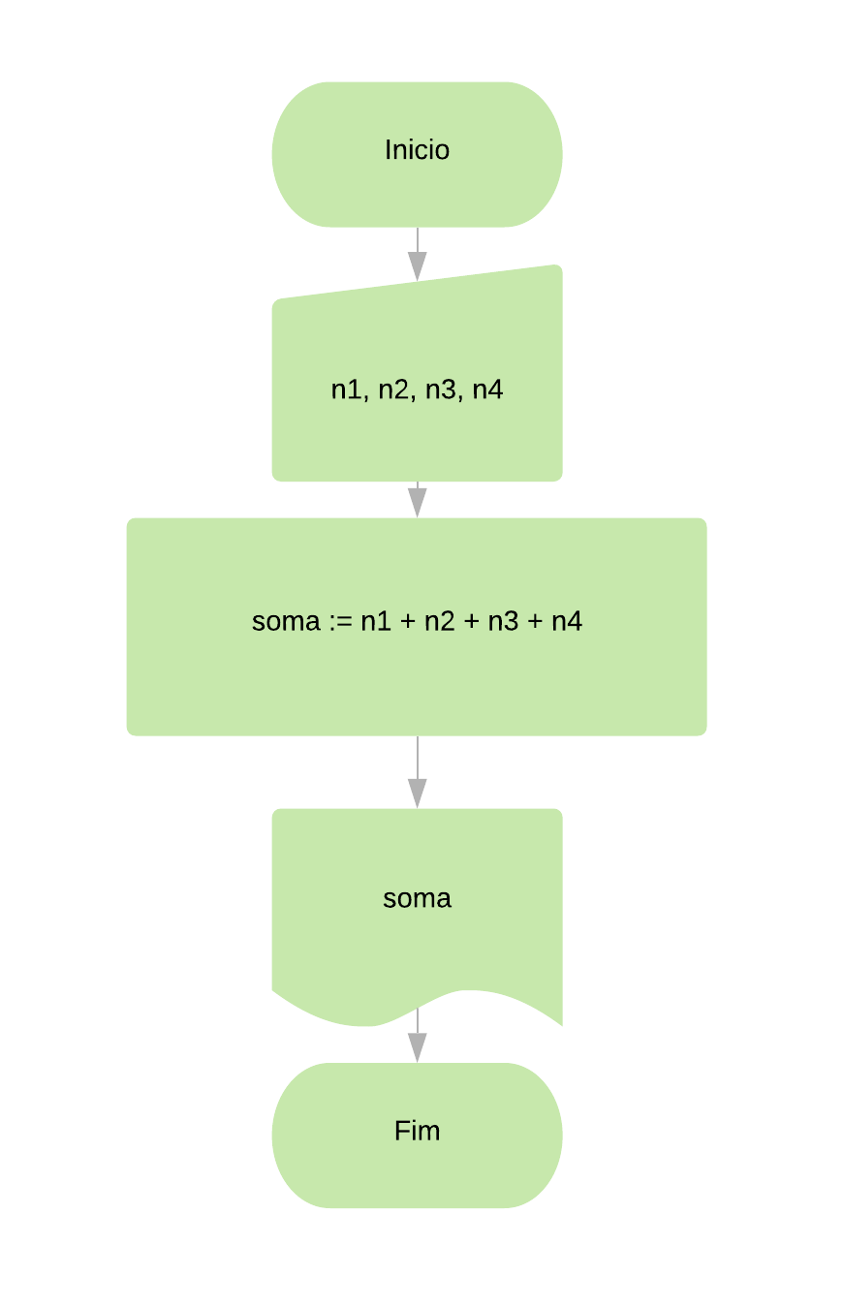
Exercício 1
Faça um programa que receba quatro números inteiros, calcule e mostre a soma desses números.
Algoritmo "Exercicio 1"
Var
// Seção de Declarações das variáveis
n1, n2, n3, n4, soma: inteiro
Inicio
ESCREVA ("Insira os numeros: ")
LEIA (n1, n2, n3, n4)
soma := n1 + n2 + n3 + n4
ESCREVA ("A soma é: " , soma)
Fimalgoritmo

Slide 3
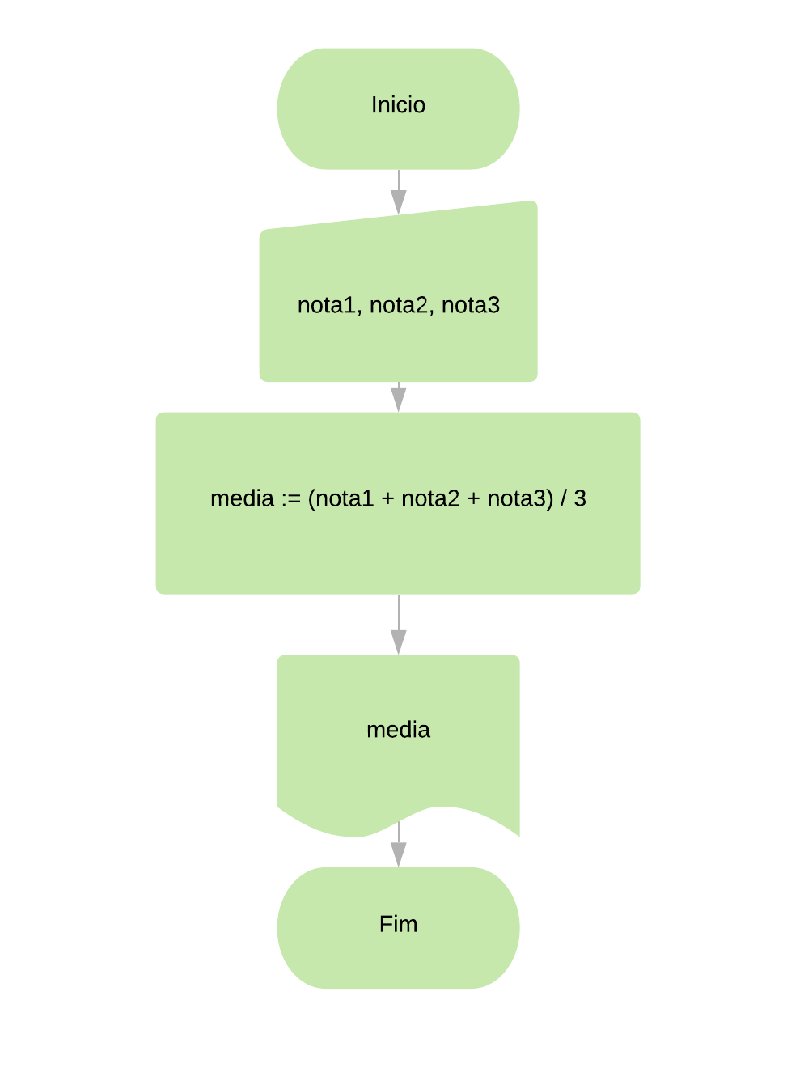
Exercício 2
Faça um programa que receba três notas, calcule e mostre a média aritmética entre elas.
Algoritmo "Exercicio 2"
Var
// Seção de Declarações das variáveis
nota1, nota2, nota3, media: real
Inicio
ESCREVA ("Insira a nota1: " )
LEIA (nota1)
ESCREVA ("Insira a nota2: ")
LEIA (nota2)
ESCREVA ("Insira a nota3: ")
LEIA (nota3)
media := (nota1 + nota2 + nota3) / 3
ESCREVA ("A media das notas é de: ", media)
Fimalgoritmo

Slide 4
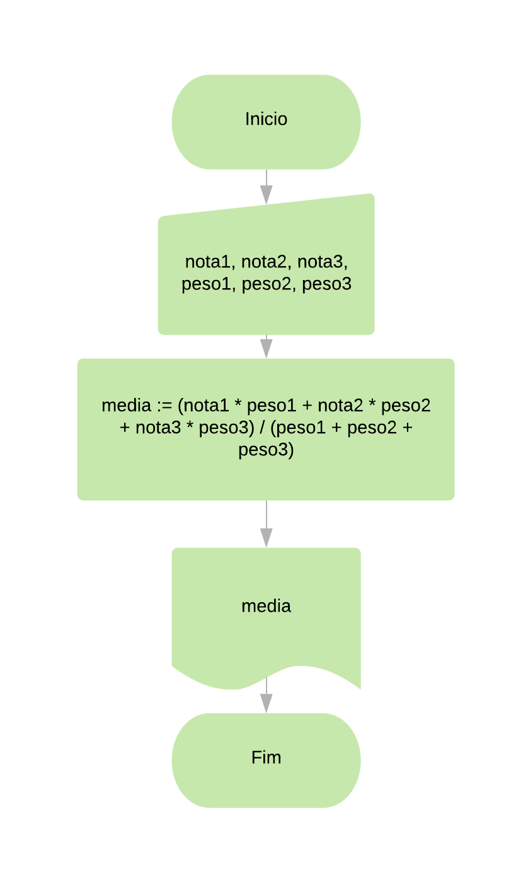
Exercício 3
Faça um programa que receba três notas e seus respectivos pesos, calcule a média ponderada dessas notas.
Algoritmo "Exercicio 3"
Var
nota1, nota2, nota3, peso1, peso2, peso3, media: real
Inicio
ESCREVA ("Insira a nota1: ")
LEIA (nota1)
ESCREVA ("Insira o peso1: ")
LEIA (peso1)
ESCREVA ("Insira a nota2: ")
LEIA (nota2)
ESCREVA ("Insira o peso2: ")
LEIA (peso2)
ESCREVA ("Insira a nota3: ")
LEIA (nota3)
ESCREVA ("Insira a peso3: ")
LEIA (peso3)
media := (nota1 * peso1 + nota2 *peso2 + nota3 * peso3) / (peso1 + peso2 + peso3);
ESCREVA ("A media é de: ", media)
Fimalgoritmo

Slide 5
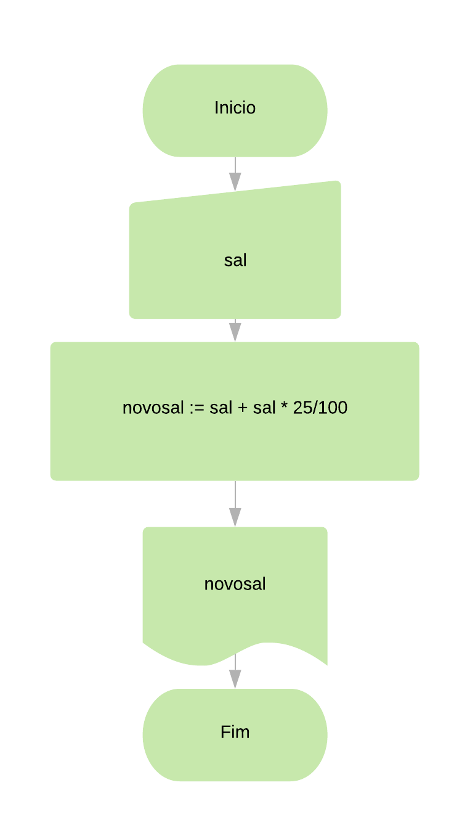
Exercício 4
Faça um programa que receba o salário de um funcionário, calcule e mostre o novo salário, sabendo-se que este sofreu um aumento de 25%.
Algoritmo "Exercicio 4"
Var
sal, novosal: real
Inicio
ESCREVA ("Insira salario antigo: ")
LEIA (sal)
novosal := sal + sal * 25/100
ESCREVA ("O novo salario é de: ", novosal)
Fimalgoritmo

Slide 6
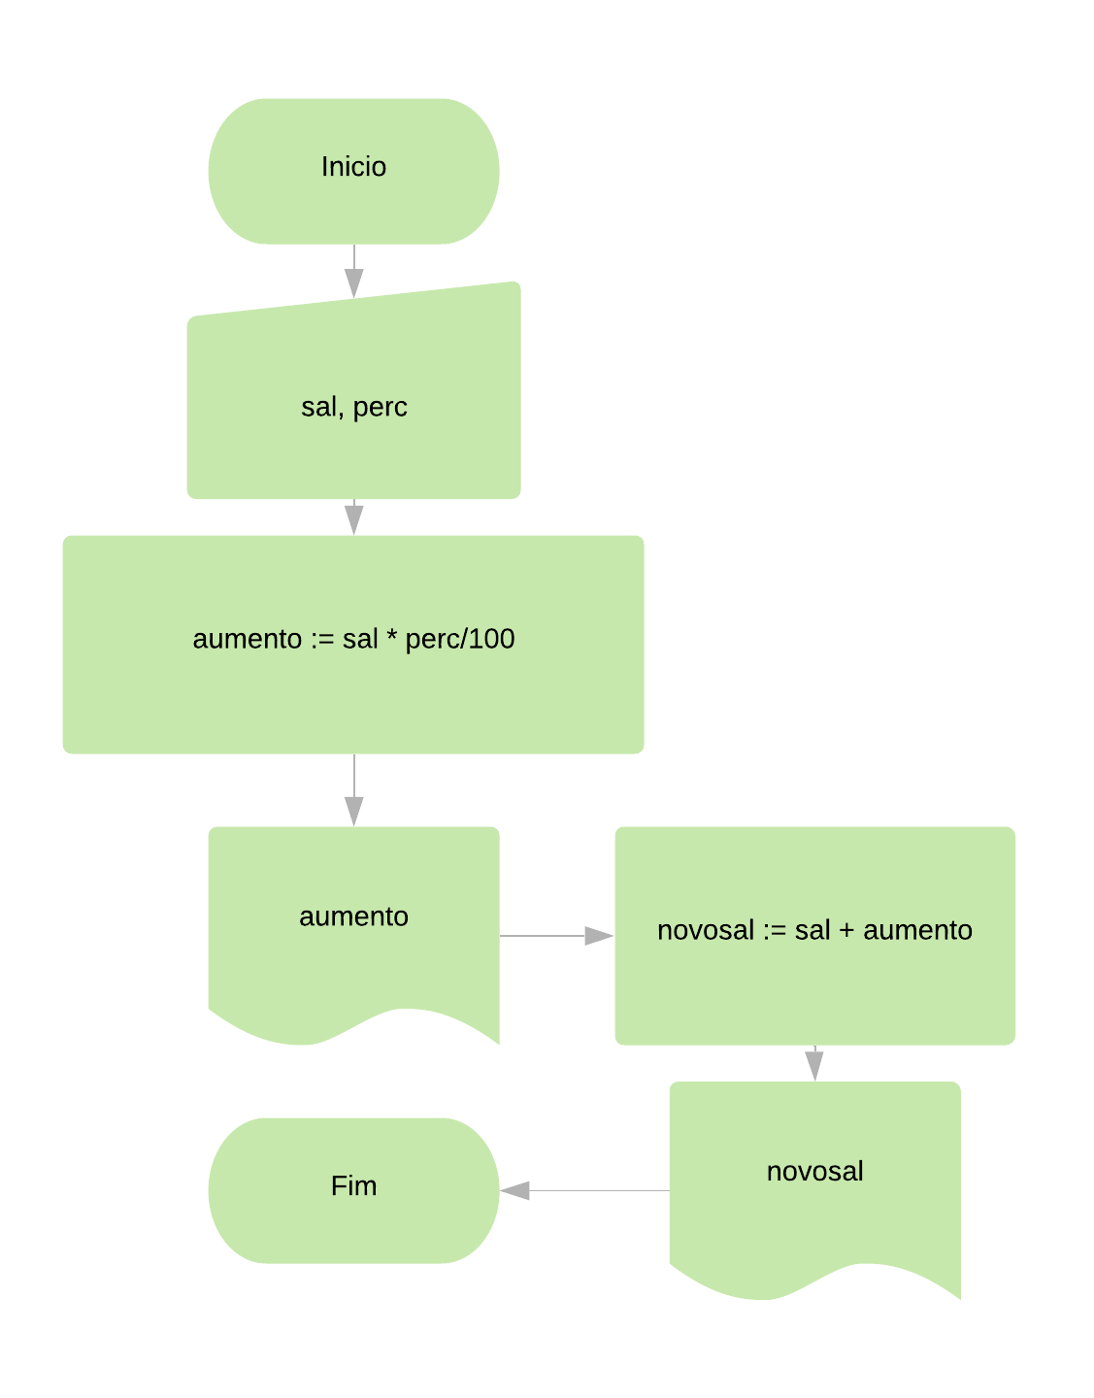
Exercício 5
Faça um programa que receba o salário de um funcionário e o percentual de aumento, calcule e mostre o valor do aumento e o novo salário.
Algoritmo "Exercicio 5"
Var
sal, perc, aumento, novosal: real
Inicio
ESCREVA ("Insira o salario: ")
LEIA (sal)
ESCREVA ("Insira o percentual: ")
LEIA (perc)
aumento := sal * perc/100
ESCREVA ("O aumento é de: ", aumento)
novosal := sal + aumento
ESCREVA ("O novo salario é de: ", novosal)
Fimalgoritmo

Slide 7
Desafios ;)
Faça um programa que receba o salário base de um funcionário, calcule e mostre o salário a receber, sabendo-se que o funcionário tem gratificação de 5% sobre o salario base e paga imposto de 7% sobre este salário.
Faça um programa que receba o salário base de um funcionário, calcule e mostre o seu salário a receber, sabendo-se que o funcionário tem gratificação de R$ 50 e paga imposto de 10% sobre o salário base.
Faça um programa que receba o valor de um depósito e o valor de taxa de juros, calcule e mostre o valor do rendimento e o valor total do rendimento.
Faça um programa que calcule e mostre a área de um triângulo. Sabe-se que a área = (base * altura) / 2

Slide 8
Desafio 1
Algoritmo “Desafio 1"
Var
sal, salreceber, grat, imp: real
Inicio
ESCREVA ("Insira o salário: ")
LEIA (sal)
grat := sal * 5/100
imp := sal * 7/100
salreceber := sal + grat - imp
ESCREVA ("O salario final é de: ", salreceber)
Fimalgoritmo

Slide 9
Desafio 2
Algoritmo “Desafio 2"
Var
sal, salreceber, imp: real
Inicio
ESCREVA ("Insira o salário: ")
LEIA (sal)
imp := sal * 10/100
salreceber := sal + 50 - imp
ESCREVA ("O salario final é de: ", salreceber)
Fimalgoritmo

Slide 10
Desafio 3
Algoritmo “Desafio 3"
Var
dep, taxa, rend, total: real
Inicio
ESCREVA ("Insira o valor do depósito: ")
LEIA (dep)
ESCREVA ("Insira o valor da taxa: ")
LEIA (taxa)
rend := dep * taxa/100
total := dep + rend
ESCREVA ("O rendimento final é de: ", rend)
ESCREVA ("O valor total depois do rendimento é de: ", total)
Fimalgoritmo

Slide 11
Desafio 4
Algoritmo “Desafio 4"
Var
Base, altura, area: real
Inicio
ESCREVA ("Insira o valor da altura: ")
LEIA (altura)
ESCREVA ("Insira o valor da base: ")
LEIA (base)
area := (base * altura) / 2
ESCREVA (“A área do triangulo é de: ", area)
Fimalgoritmo

Slide 12
https://repl.it/languages/python3

Slide 13
Exercício 1 Python
n1 = int(input("Insira o numero1:"))
n2 = int(input("Insira o numero2:"))
n3 = int(input("Insira o numero3:"))
n4 = int(input("Insira o numero4:"))
soma = n1+n2+n3+n4
print("a soma final é: ", soma)

Slide 14
Exercício 2 Python
n1 = int(input("Insira a primeira nota: "))
n2 = int(input("Insira a segunda nota: "))
n3 = int(input("Insira a terceira nota: "))
media = (n1+n2+n3)/3
print("A media final é: ", media)

Slide 15
Exercício 3 Python
n1 = int(input("Insira a primeira nota: "))
peso1 = float(input("Insira o peso 1: "))
n2 = int(input("Insira a segunda nota: "))
peso2 = float(input("Insira o peso 2: "))
n3 = int(input("Insira a terceira nota: "))
peso3 = float(input("Insira o peso 3: "))
media = (n1 * peso1 + n2 * peso2 + n3 * peso3)/(peso1 + peso2 + peso3)
print("A media final é: ", media)

Slide 16
Exercício 4 Python
sal = float(input("Insira o salário antigo: "))
novosal = sal + sal * 25/100
print("O novo salário é de: ", novosal)

Slide 17
Exercício 5 Python
sal = float(input("Insira o salário antigo: "))
perc = float(input("Insira o percentual: "))
aumento = sal * perc/100
print("O aumento é de: ", aumento)
novosal = sal + aumento
print("O novo salário é de: ", novosal)

